Slide 1
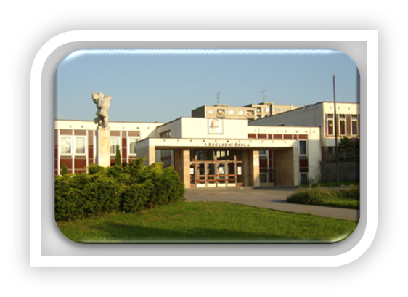
Název školy: ZŠ Klášterec nad Ohří, Krátká 676
Autor: Mgr. David Adámek
Název materiálu: VY_32_INOVACE_11_38_Prvouka_Jihočeský kraj Číslo projektu: CZ.1.07/1.4.00/21.1115
Anotace: Prezentace seznamuje spoměry Jihočeského kraje. Slouží k základnímu prověření vědomostí a shrnutí po odprezentování učiva. Prvouka pro 5. ročník.

Slide 2
JIHOČESKÝ KRAJ

Slide 3
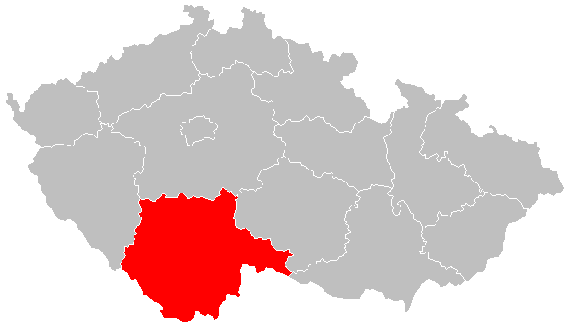

Slide 4
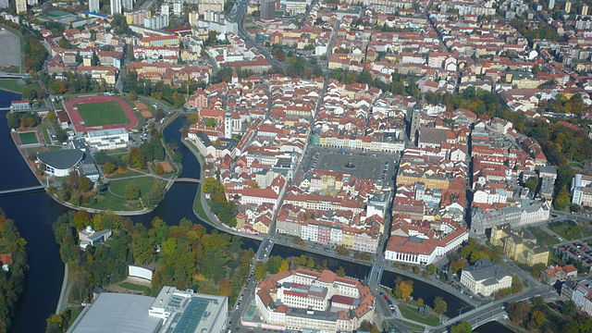
Krajské město – České Budějovice

Slide 5
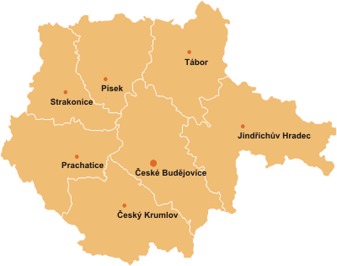
Ostatní města – Tábor, Písek, Strakonice, Jindřichův Hradec, Český Krumlov, Prachatice

Slide 6
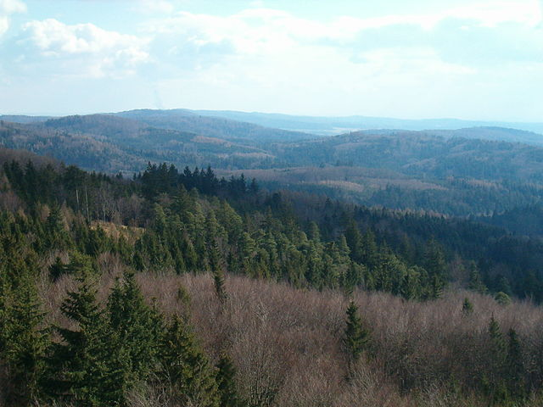
POVRCH
Středočeská pahorkatina

Slide 7
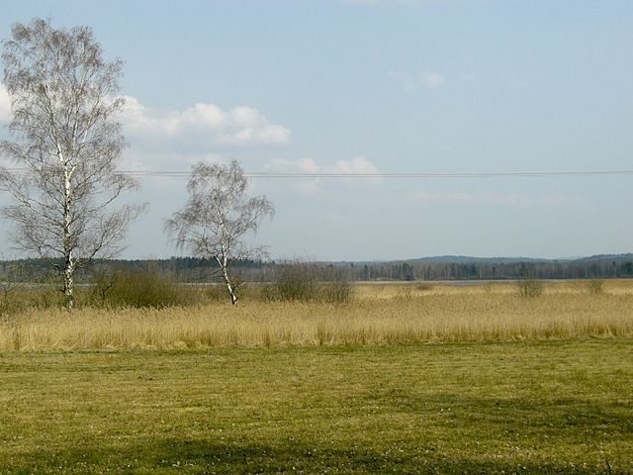
pánev Českobudějovická a Třeboňská

Slide 8
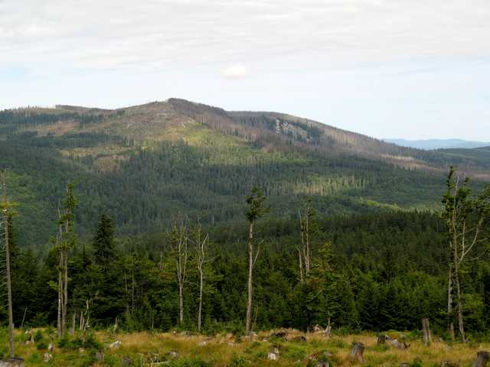
Národní park Šumava (Plechý 1378m)

Slide 9
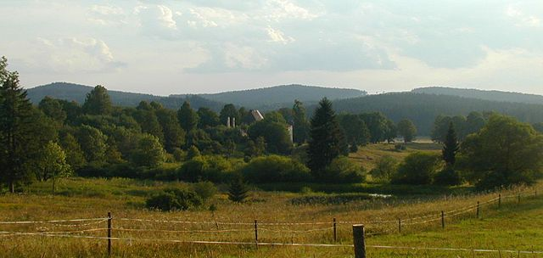
Novohradské hory

Slide 10
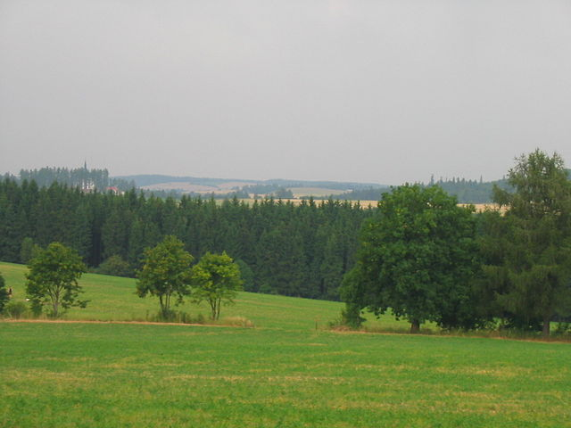
Českomoravská vrchovina

Slide 11
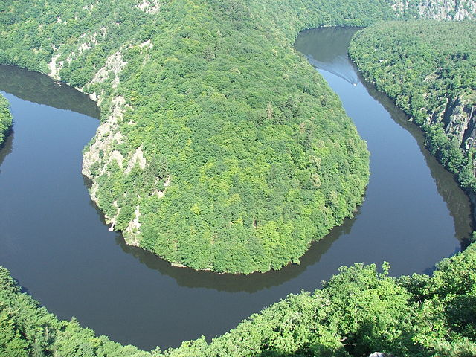
VODSTVO
Na Šumavě pramení Vltava s přehradami Lipno a Orlík

Slide 12
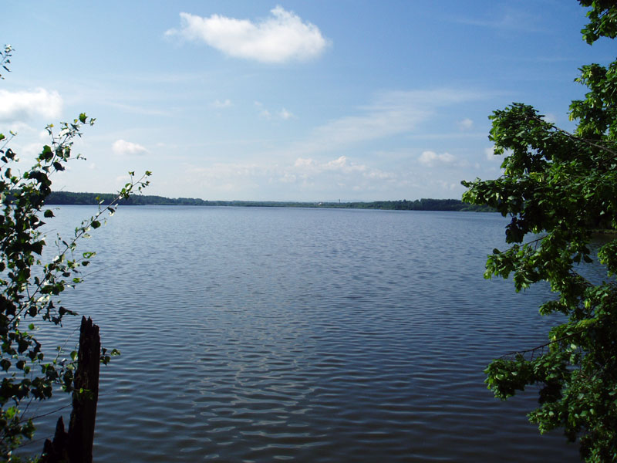
řeky Lužnice, Otava, Malše
Velké množství rybníků – největší Rožmberk, Svět, Bezdrev

Slide 13
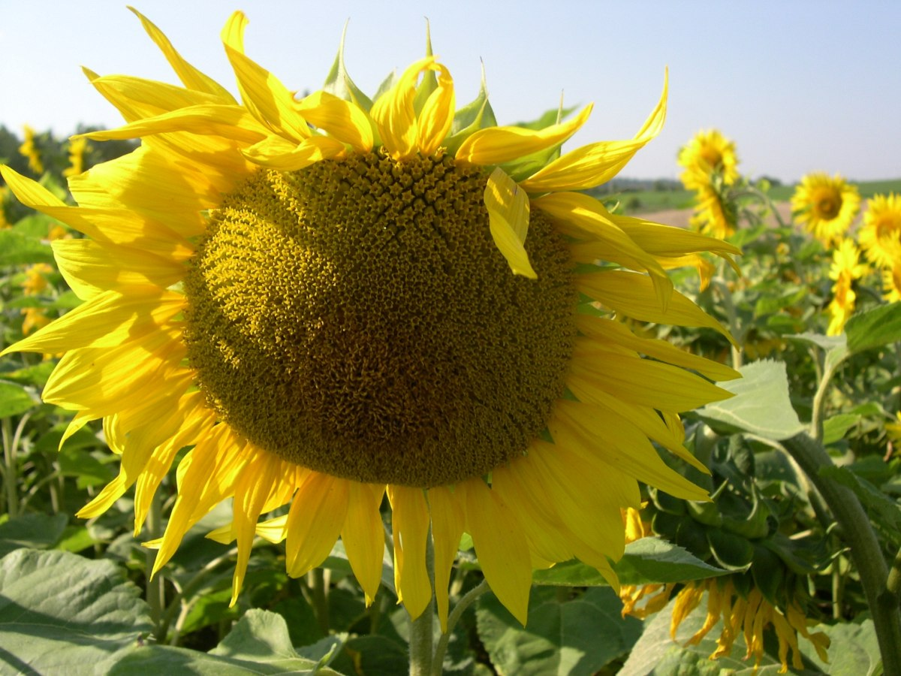
ZEMĚDĚLSTVÍ
Rybníkářství s chovem ryb a kachen
Chov skotu a prasat
Pěstují se brambory, obilniny, olejniny

Slide 14
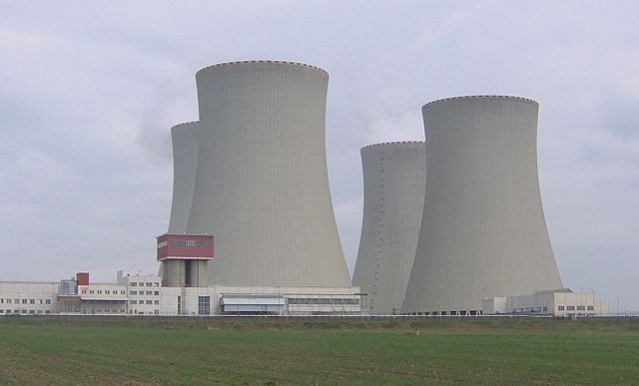
PRŮMYSL
Energetický – atomová elektrárna Temelín
České Budějovice – výroba nábytku a tužek (KOH-i-noor), pivovar Budvar
Písek – textilní podnik JITEX
Větřní – papírenský průmysl

Slide 15
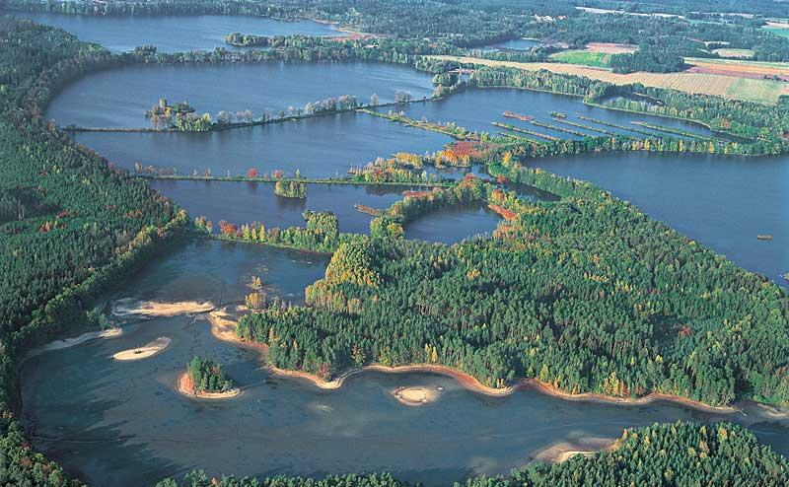
VÝZNAMNÁ A PAMÁTNÁ MÍSTA
CHKO – Třeboňsko

Slide 16
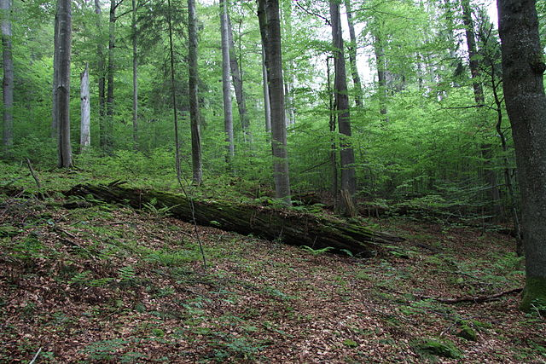
Boubínský prales

Slide 17
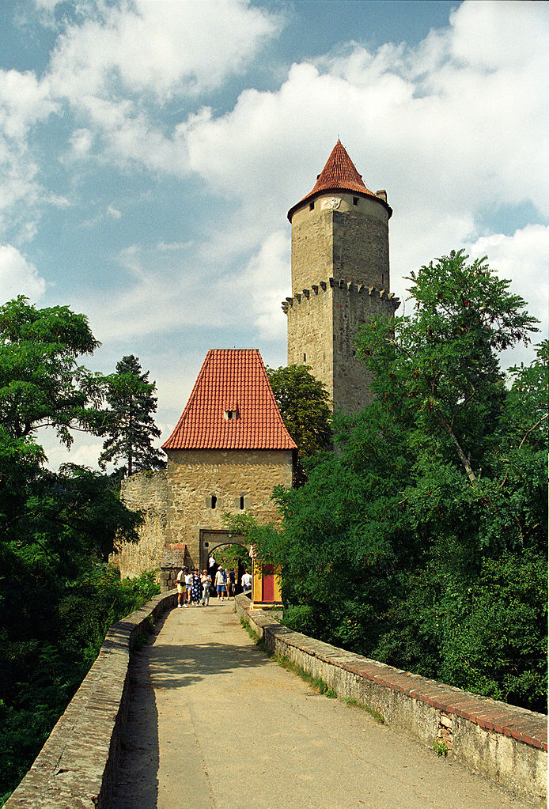
Hrad Zvíkov

Slide 18
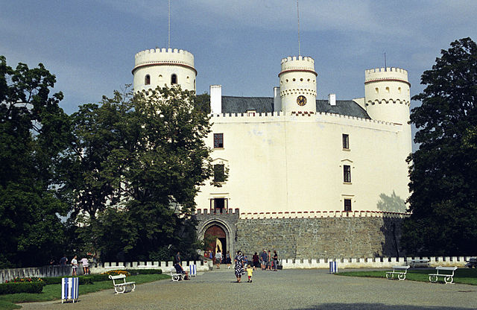
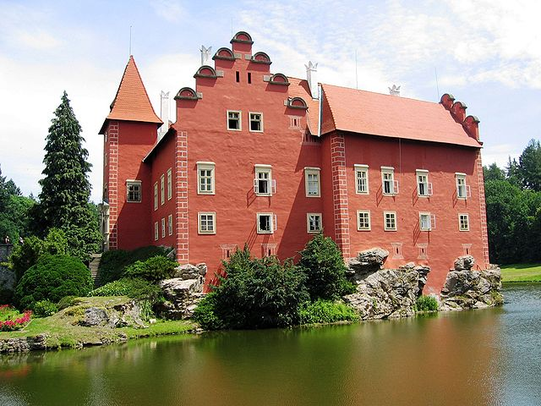
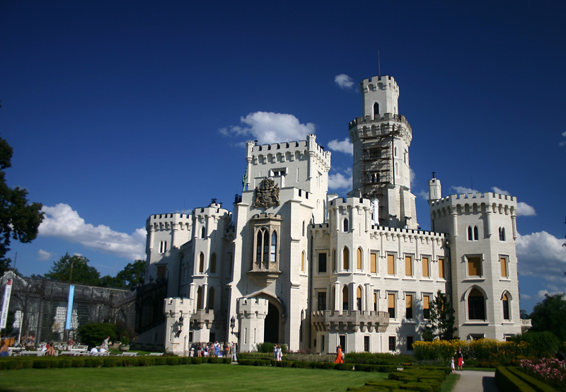
Zámek Orlík
Zámek Červená Lhota
Zámek Hluboká

Slide 19
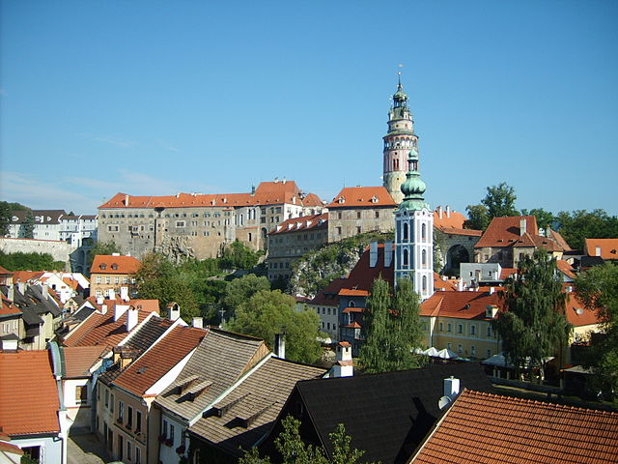
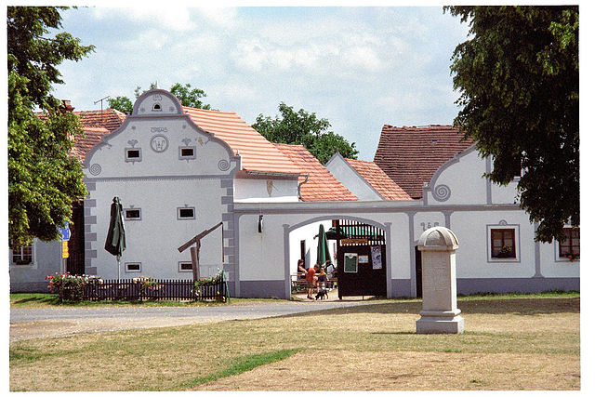
Památky UNESCO
Český Krumlov
Holašovice

Slide 20
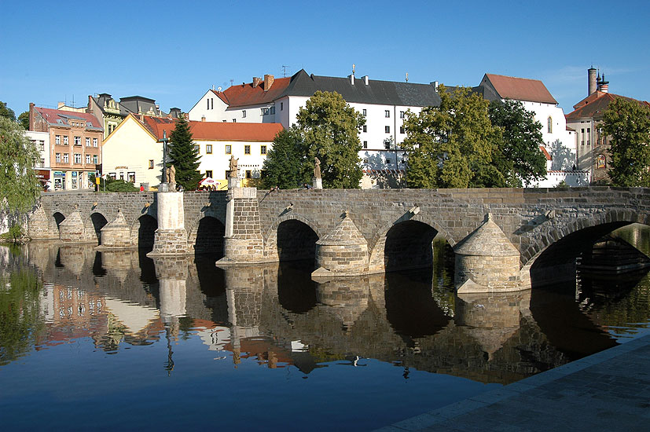
Nejstarší most v Písku
Husinec – rodiště J. Husa

Slide 21
OPAKOVÁNÍ – co je na obrázku
a) zámek Hluboká
b) zámek Orlík
c) zámek Červená Lhota

Slide 22
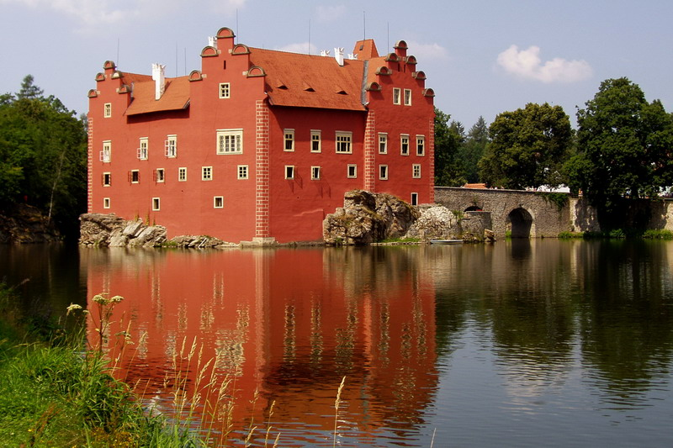
a) zámek Orlík
b) hrad Zvíkov
c) zámek Červená Lhota

Slide 23
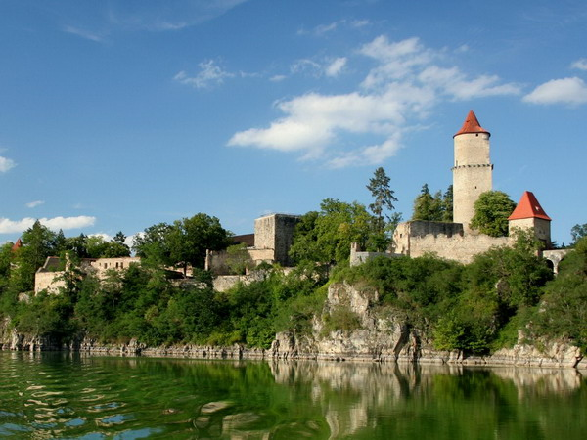
a) zámek Orlík
b) hrad Zvíkov
c) zámek Červená Lhota

Slide 24
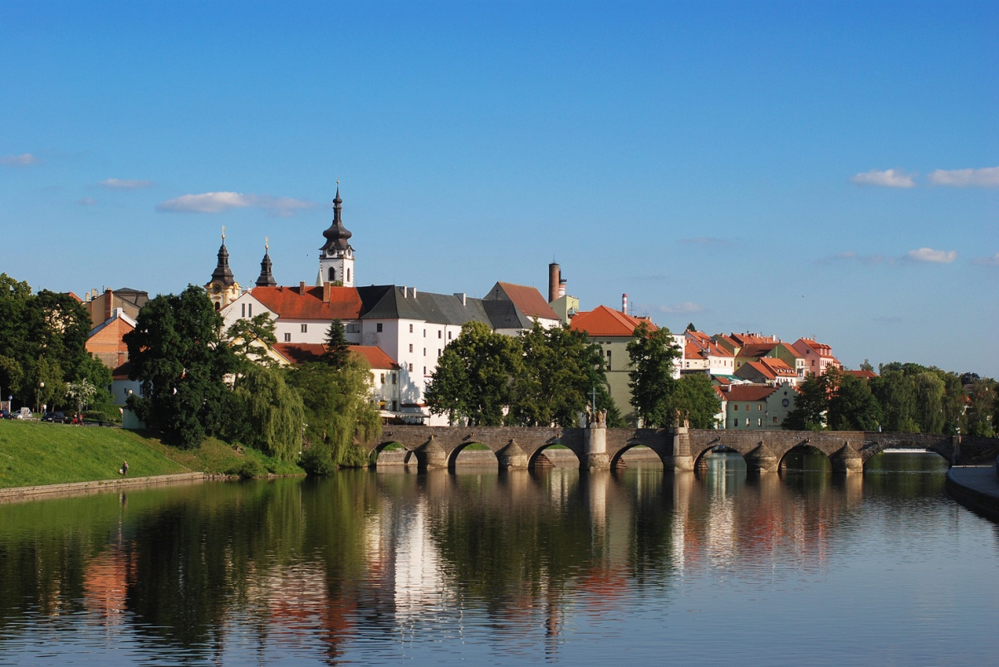
a) Český Krumlov
b) Písek
c) Holašovice

Slide 25
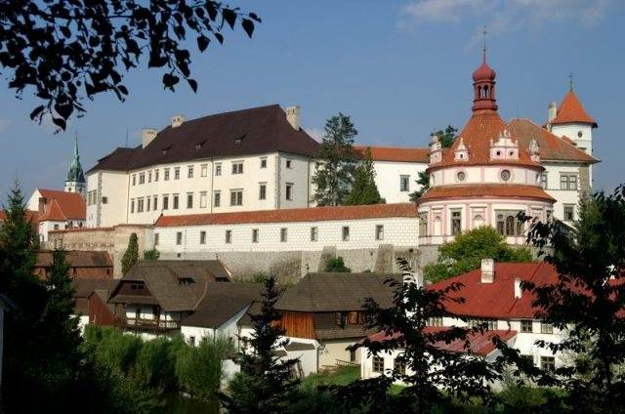
a) Písek
b) Husinec
c) Český Krumlov

Slide 26
http://upload.wikimedia.org/wikipedia/commons/thumb/f/f7/Flag_of_South_Bohemian_Region.svg/640px-Flag_of_South_Bohemian_Region.svg.png
http://upload.wikimedia.org/wikipedia/commons/thumb/5/53/South_Bohemian_Region_CoA_CZ.svg/398px-South_Bohemian_Region_CoA_CZ.svg.png
http://cs.wikipedia.org/wiki/Soubor:2004_Jihocesky_kraj.PNG
http://cs.wikipedia.org/wiki/Soubor:Coat_of_arms_of_%C4%8Cesk%C3%A9_Bud%C4%9Bjovice.svg
http://upload.wikimedia.org/wikipedia/commons/thumb/1/1b/%C4%8Cesk%C3%A9_Bud%C4%9Bjovice_-_centrum_letecky.jpg/640px-%C4%8Cesk%C3%A9_Bud%C4%9Bjovice_-_centrum_letecky.jpg
http://www.google.cz/imgres?um=1&hl=cs&tbo=d&biw=1024&bih=664&tbm=isch&tbnid=TiG9M2GvhW8W0M:&imgrefurl=http://www.benzinky.cz/prislusenstvi-link-kraj-1279&docid=qmZNPXKOCx2fyM&imgurl=http://www.benzinky.cz/cms/mapy/mapa_jihocesky_kraj_s_okresy.gif&w=400&h=315&ei=SOasUMi3FpGLswbwhYDYDQ&zoom=1&iact=rc&dur=618&sig=114654242521839938474&page=1&tbnh=143&tbnw=182&start=0&ndsp=15&ved=1t:429,r:6,s:0,i:100&tx=89&ty=74
http://upload.wikimedia.org/wikipedia/commons/thumb/0/0d/Pisecke_hory2.jpg/640px-Pisecke_hory2.jpg
http://upload.wikimedia.org/wikipedia/commons/thumb/5/5c/%C5%98e%C5%BEabinec2.jpg/640px-%C5%98e%C5%BEabinec2.jpg
http://upload.wikimedia.org/wikipedia/commons/thumb/5/5c/Horusick%C3%BD.jpg/640px-Horusick%C3%BD.jpg
http://www.google.cz/imgres?um=1&hl=cs&tbo=d&biw=1024&bih=664&tbm=isch&tbnid=93LcRrCNjygVkM:&imgrefurl=http://www.sumava21.cz/%3Ff_id%3D32&docid=l8tye4aRDsds5M&imgurl=http://www.sumava21.cz/imgs/08_Rakousko_04.jpg&w=640&h=480&ei=C-msUMfZBsjotQba6YGgCg&zoom=1&iact=hc&vpx=96&vpy=4&dur=463&hovh=194&hovw=259&tx=172&ty=129&sig=114654242521839938474&page=1&tbnh=150&tbnw=184&start=0&ndsp=16&ved=1t:429,r:6,s:0,i:114
http://upload.wikimedia.org/wikipedia/commons/thumb/b/ba/Pohori_na_sumave_global.jpg/640px-Pohori_na_sumave_global.jpg
http://upload.wikimedia.org/wikipedia/commons/thumb/9/97/%C4%8CM.jpg/640px-%C4%8CM.jpg
http://upload.wikimedia.org/wikipedia/commons/thumb/4/40/Stechovice_reservoir_Vltava_7328.JPG/640px-Stechovice_reservoir_Vltava_7328.JPG

Slide 27
http://www.google.cz/imgres?num=10&um=1&hl=cs&tbo=d&biw=1024&bih=664&tbm=isch&tbnid=dwjPKxWGSH3k2M:&imgrefurl=http://www.lesycr.cz/o-nas/casopis-lesu-zdar/Stranky/festina-lente-plati-na-trebonsku-dvojnasob.aspx&docid=xmlvquH5ACBJGM&imgurl=http://www.lesycr.cz/o-nas/casopis-lesu-zdar/PublishingImages/rybnik-rozmberk.jpg&w=800&h=600&ei=T-usUJirO6mr0AHlmYCIAw&zoom=1&iact=rc&dur=329&sig=114654242521839938474&sqi=2&page=1&tbnh=148&tbnw=198&start=0&ndsp=15&ved=1t:429,r:2,s:0,i:88&tx=57&ty=70
http://www.google.cz/imgres?num=10&um=1&hl=cs&tbo=d&biw=1024&bih=664&tbm=isch&tbnid=MxHhJuFjv4yN2M:&imgrefurl=http://ellescifi.blog.cz/0701/rostlinna-vyroba&docid=xBFe23RWkGN__M&imgurl=http://nd01.jxs.cz/584/334/c4bfcbd746_41160710_o2.jpg&w=1200&h=900&ei=YuysUJbKIYeZhQfur4CwCg&zoom=1&iact=hc&vpx=202&vpy=12&dur=462&hovh=191&hovw=254&tx=96&ty=60&sig=114654242521839938474&sqi=2&page=1&tbnh=146&tbnw=186&start=0&ndsp=18&ved=1t:429,r:2,s:0,i:102
http://upload.wikimedia.org/wikipedia/commons/thumb/8/8f/JETE-chladici_veze.jpg/640px-JETE-chladici_veze.jpg
http://www.google.cz/imgres?um=1&hl=cs&tbo=d&biw=1024&bih=664&tbm=isch&tbnid=rheDsa2r7p9vkM:&imgrefurl=http://www.gym-karvina.cz/gis/Ceskomoravska.htm&docid=ok6ASgMFTCxsLM&imgurl=http://www.gym-karvina.cz/gis/vysocina8.jpg&w=800&h=494&ei=2O2sUI2fJcbotQb68YCIAg&zoom=1&iact=rc&dur=377&sig=114654242521839938474&page=1&tbnh=132&tbnw=193&start=0&ndsp=14&ved=1t:429,r:9,s:0,i:109&tx=89&ty=84
http://upload.wikimedia.org/wikipedia/commons/thumb/5/53/Boubinsky_prales_during_NS_Boubinsky_prales_in_summer_2011_%2819%29.JPG/640px-Boubinsky_prales_during_NS_Boubinsky_prales_in_summer_2011_%2819%29.JPG
http://upload.wikimedia.org/wikipedia/commons/thumb/d/d1/Zvikov_%28js%29.jpg/694px-Zvikov_%28js%29.jpg
http://upload.wikimedia.org/wikipedia/commons/thumb/8/87/Orlik_%28js%29.jpg/640px-Orlik_%28js%29.jpg
http://upload.wikimedia.org/wikipedia/commons/thumb/0/01/Cervena_Lhota%2C_Czech_Republic.jpg/640px-Cervena_Lhota%2C_Czech_Republic.jpg
http://cs.wikipedia.org/wiki/Soubor:Hluboka_castle.jpg
http://upload.wikimedia.org/wikipedia/commons/thumb/e/ed/Ceskykrumlov.JPG/640px-Ceskykrumlov.JPG
http://upload.wikimedia.org/wikipedia/commons/thumb/7/79/Hola%C5%A1ovice.jpg/640px-Hola%C5%A1ovice.jpg
http://www.google.cz/imgres?num=10&um=1&hl=cs&tbo=d&biw=1024&bih=664&tbm=isch&tbnid=wYmGi_3jzmB1gM:&imgrefurl=http://www.icpisek.cz/img.php%3FLANG%3Dcz%26gallery%3Dfotogalerie%26img%3D2007041474&docid=Net0e3QtLXQZyM&imgurl=http://www.icpisek.cz/img/2007041474b.jpg&w=827&h=550&ei=7_CsUPTuFu6n0AHb34GIDQ&zoom=1&iact=hc&vpx=716&vpy=167&dur=366&hovh=143&hovw=238&tx=154&ty=140&sig=114654242521839938474&sqi=2&page=1&tbnh=142&tbnw=237&start=0&ndsp=13&ved=1t:429,r:3,s:0,i:91

Slide 28
http://upload.wikimedia.org/wikipedia/commons/thumb/b/b3/Jan_Hus_monument_in_Husinec.jpg/514px-Jan_Hus_monument_in_Husinec.jpg
http://www.google.cz/imgres?um=1&hl=cs&tbo=d&biw=1024&bih=664&tbm=isch&tbnid=58kCWzwC_ZclBM:&imgrefurl=http://www.zamekorlik.cz/&docid=QNz27dIi9iiTOM&imgurl=http://www.zamekorlik.cz/images/f1.jpg&w=750&h=496&ei=6PGsUN2ZEYnVtAbF1YDoCw&zoom=1&iact=hc&vpx=707&vpy=4&dur=75&hovh=182&hovw=276&tx=153&ty=100&sig=114654242521839938474&page=1&tbnh=138&tbnw=205&start=0&ndsp=15&ved=1t:429,r:9,s:0,i:109
http://www.vipzamek.cz/wp-content/uploads/2012/10/zamek_zvikov.jpg
http://www.google.cz/imgres?num=10&um=1&hl=cs&tbo=d&biw=1024&bih=664&tbm=isch&tbnid=5BkvUXkUZN_XgM:&imgrefurl=http://www.geotourist.cz/ckgeo/eshop/8-1-Zajezdy/15-3-Jizni-zapadni-a-stredni-Cechy/5/76-Sobeslav-Cervena-lhota&docid=sqQa_TmvfYTtcM&imgurl=http://www.geotourist.cz/fotky27620/fotos/_vyrd12_76skoly_sobeslav_3.jpg&w=800&h=533&ei=7vKsULi8EMvFswb2x4HoBg&zoom=1&iact=hc&vpx=174&vpy=309&dur=287&hovh=183&hovw=275&tx=188&ty=111&sig=114654242521839938474&sqi=2&page=1&tbnh=139&tbnw=179&start=0&ndsp=15&ved=1t:429,r:6,s:0,i:100
http://www.google.cz/imgres?um=1&hl=cs&tbo=d&biw=1024&bih=664&tbm=isch&tbnid=bMko5MW_FwSXlM:&imgrefurl=http://www.poznavamesvet.cz/pisek.html&docid=TO_1bxeNmN030M&imgurl=http://www.poznavamesvet.cz/images/obsah/Pisek/velky/Kamenn%2525C3%2525BD%252520most%252520od%252520severu.jpg&w=1476&h=988&ei=T_OsUKbcEMzAtAb32YCoBQ&zoom=1&iact=rc&dur=447&sig=114654242521839938474&page=1&tbnh=145&tbnw=242&start=0&ndsp=13&ved=1t:429,r:7,s:0,i:103&tx=88&ty=107
http://www.google.cz/imgres?num=10&um=1&hl=cs&tbo=d&biw=1024&bih=664&tbm=isch&tbnid=XSEgxEIPML0OVM:&imgrefurl=http://www.bellevuehotelkrumlov.cz/cz/jindrichuv-hradec/&docid=3SvNLKqnUmrpyM&imgurl=http://www.bellevuehotelkrumlov.cz/img/stranky/51/1261317006_obr30.jpg&w=640&h=424&ei=sfOsUOqDLMXMsgbnuYHYAQ&zoom=1&iact=hc&vpx=707&vpy=351&dur=2343&hovh=183&hovw=276&tx=165&ty=150&sig=114654242521839938474&sqi=2&page=2&tbnh=143&tbnw=204&start=14&ndsp=20&ved=1t:429,r:18,s:0,i:163

Slide 29
Špatně ☹

